Slide 1

Bluetooh, NFC, Wİ-Fİ

Slide 2
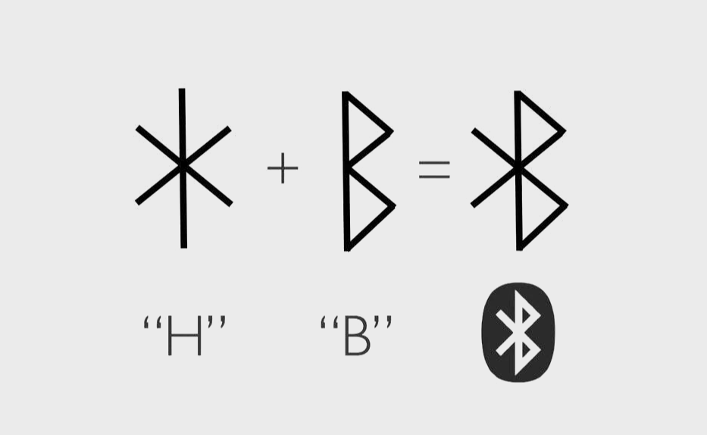
Bluetooth Nedir?
Adını 10. yüzyılda yaşamış ve Danimarka ile Norveç’i birleştirmiş olan Danimarka Kralı Harald Blatand’dan alan ve Jaap Haartsen ve Sven Mattison adında iki Ericsson çalışanı tarafından 1994 yılında İsveç’te geliştirilen Bluetooth, taşınabilir ekipmanlarda kablosuz veri alışverişinde bulunmayı sağlayan bir iletişim protokolüdür.

Slide 3
Kısa dalga boyuna sahip radyo dalgalarını kullanarak, hem alıcı hem verici mikroçipler içeren iki veya daha fazla cihazı birbirine bağlar ve kablosuz kişisel alan ağları (WPAN) oluşturarak kısa mesafede haberleşme ve veri alışverişi imkanı sunar.
İletişim radyo dalgaları ile sağlandığı için cihazların birbirlerinin görüş alanında bulunmaları gerekmez. Etki alanı 10 metredir, fakat bu mesafe çeşitli yollarla 100 metreye kadar çıkarılabilir.
Bluetooth’un teknik özellikleri ve kullanılacak protokollerin son şekli, Bluetooth SIG (Bluetooth Özel Çalışma Grubu) tarafından belirlenir. 1998 yılında Ericsson, IBM, Intel, Toshiba ve Nokia tarafından kurulan SIG bünyesinde bugün 14 binden fazla şirket bulunmaktadır.

Slide 4
Nasıl Çalışır
Bluetooth, taşıma modülasyonu olarak Gauss Tipi Frekans Kayma Modeli’ni (GFSK), radyo frekansı iletişim modülasyonu olarak Frekans Atlamalı Yayılmış Spektrum (FHSS) protokolünü kullanır.
Veri alışverişi, lisans gerektirmeyen ISM (Endüstriyel Bilimsel Medikal Radyo Bandı) üzerinde 2.4 GHz frekanks bandında gerçekleşir. ISM’nin oldukça sık kullanılan bir bant olması nedeniyle, 2.4 GHz bandı her biri 1 MHz’lik toplam 79 kanala bölünür. Veriler bu kanallar üzerinden veri paketleri şeklinde gönderilir ve bu paketler veri blokları tarafından kontrol edilir.

Slide 5
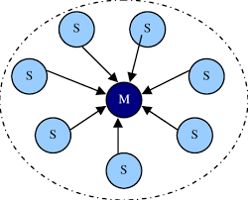
FHSS protokolü, bu kanallar arasında saniyede 800 sıçrama yapılmasını sağlar, diğer bir deyişle saniyede 800 kere kanal değiştirilir; böylece veriler parazitlerden ve diğer dış etkilerden korunur ve olası saldırıların önüne geçilerek güvenli bir şekilde gönderilmeleri sağlanır.
Bluetooth destekli cihazların birbirlerine bağlanarak oluşturdukları ağa piconet adı verilir. Bir cihaz aynı piconet içinde maksimum 7 cihaza bağlanabilir. Bu cihazlar duruma göre master veya slave adını alırlar. Master durumundaki cihaz, iletişimi organize eder ve gerekli yönlendirmelerde bulunur.

Slide 6
Kullanım Yerleri
Cep telefonuna kablosuz kulaklık bağlayarak telefonu ele almadan konuşabilmek
Cep telefonunu otomobil müzik sistemine bağlarak dosya alışverişi yapabilmek
Düşük bant genişliği durumunda iki bilgisayar arasında ağ oluşturmak
Klavye, fare, yazıcı gibi çeşitli çevrebirimleri bilgisayara bağlamak
Oyun konsolları ile game padleri bağlamak
Kızılötesi kullanılan alanlarda kontrol sağlamak
İki endüstriyel Ethernet ağı arasında kablosuz köprü oluşturmak
Düşük bant genişliği ve kablosuz bağlantı kullanımı gerektiren durumlarda bağlantı sağlamak
Cihazlar arasında dosya alışverişinde bulunmak
Cep telefonlarında hırsızlığı ve veri kaybını önlemek için güvenli bağlantı oluşturmak
Gerçek zamanlı konum belirlemek

Slide 7
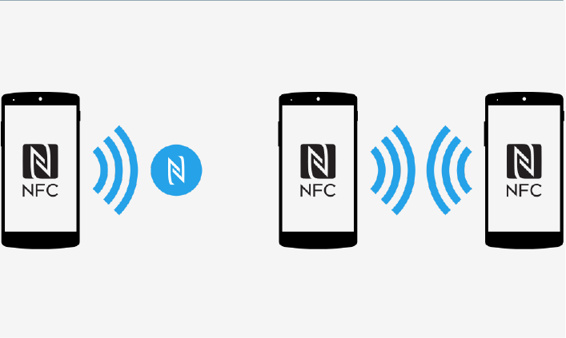
NFC Nedir?
NFC, Near Field Communication yani Yakın Alan İletişimi’nin kısaltmasıdır. Telefonunuzun yakınında bulunan bir başka cihazla temas etmeden iletişim kurmasını sağlar. Bunun için telefonun maksimum 4 santimetre kadar ilgili cihaza yakınlaştırılması gerekir. Kurulan kablosuz bağlantı ile yapılması gereken işlem temassız olarak gerçekleşir.

Slide 8
Nasıl Çalışır
NFC, bağlantıyı radyo bağlantıları aracılığıyla kuruyor ve bu şekilde veri iletip veri alıyor. Dolayısıyla iki cihazın da birbirine bağlantı kurabilmesi için NFC protokollerine bağlı kalmaları gerekmektedir.
NFC özelliği Bluetooth özelliğinden tamamen farklıdır. Dolayısıyla NFC özelliğinin çalışması için herhangi bir güç kaynağına ihtiyacı yoktur. Bunun için kredi kartlarını örnek gösterebiliriz. Eğer kredi kartınızın temassız ödeme özelliği açıksa ve NFC protokollerine sahip bir pos cihazına okutulursa, kredi kartınızda bulunan NFC özelliği aktif edilmiş olur. Dolayısıyla iki çalışan cihazda NFC kullanılabileceği gibi, pasif cihazlarda da NFC kullanılabilir.

Slide 9
Android akıllı telefonlar gibi aktif cihazlarda ise NFC, veri gönderip alınabilmesini sağlar. Bunun için NFC’nin 3 modu bulunur. Okuyucu ya da yazıcı modu, NFC afişlerindeki etiketlerin okunmasını sağlar. Kart emülasyonu, kartınızın telefona tanınıp daha sonra telefonunuzla direkt ödeme yapabilmenizi sağlar. Eşler arası modunda ise cihazlar arasında dosya transferi yapabilirsiniz.

Slide 10
NFC Özellikleri
NFC, akıllı telefonların, dizüstü bilgisayarların, tabletlerin ve diğer cihazların yakın mesafedeyken veri paylaşmasına izin verir.
Kablosuz veri aktarımı yöntemidir.
NFC teknolojisi cihazlar arasında temassız ödeme yapılmasını destekleyen bir yapıdadır.
Elektromanyetik alanlar, verileri iletmek veya bir alıcı cihazda elektrik akımlarını indüklemek için kullanılmaktadır.
Pasif NFC cihazları, aktif cihazların ürettiği alanlardan güç çekerek çalışmaktadır.
NFC genelinde veri iletim frekansı 13,56 megahertz'dir. Saniyede 106, 212 veya 424 kilobit veri gönderilebilmektedir.
NFC teknolojisi; resim, müzik alışverişine kadar bir dizi veri aktarımı için yeterince hızlıdır.

Slide 11
NFC Kullanım Alanları
10 yılı aşkın süredir var olan fakat yaygın olarak kullanılmayan NFC özellikle pandemi döneminde temassız ödeme gibi işlemlerde dünyada sıkça kullanılan bir teknoloji halini almış durumdadır. Bu nedenle de aktif ve pasif cihazlar için NFC önemli bir hale dönüşmeye başlamıştır.

Slide 12
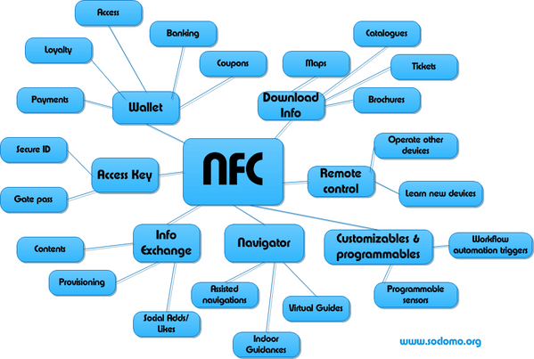
Telefon numarası alma ve gönderme işlemleri için kullanılmaktadır.
Telefondaki fotoğrafları almak ve göndermek için kullanılmaktadır.
Dosya transferleri için tercih edilmektedir.
Konum göndermek ya da karşıdan konum almak amacıyla kullanılmaktadır.
Başkasının telefonunda herhangi bir uygulama açabilmektedir.
Ödeme yapmak amacıyla tercih edilmektedir. Temassız ödeme yapılabilmektedir.
NFC etiketleriyle bağlantılar sağlanabilmektedir.
Bluetooth cihazlara bağlantı kurulabilmektedir.

Slide 13
NFC Bluetooth Farkları
NFC bluetooth’a göre çok daha az güç tüketmektedir. NFC büyük bir güç kaynağı olmadan da çalışabilmektedir.
Güç tasarrufu nedeniyle NFC’nin iletim aralığı bluetooth’a göre kısadır. Bu bir dezavantaj olarak değerlendirilmektedir.
NFC yaklaşık 10 cm, sadece birkaç inçlik bir menzile sahipken, Bluetooth bağlantıları kaynaktan 10 metre veya daha fazla mesafeye kadar veri iletebilir.
Diğer bir dezavantaj, NFC'nin Bluetooth'tan biraz daha yavaş olmasıdır. Bluetooth 2.1 ile 2,1 Mbit/s veya Bluetooth Low Energy ile yaklaşık 1 Mbit/s ile karşılaştırıldığında, verileri yalnızca 424 kbit/s maksimum hızda iletir.
NFC’nin önemli avantajlarından biri Endüktif kuplaj kullanımı ve manuel eşleştirmenin olmaması nedeniyle, iki cihaz arasında bağlantı kurmak saniyenin onda birinden daha kısa sürer.

Slide 14
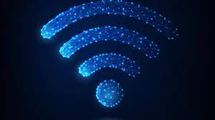
Wi-Fi Nedir
Wi-Fi açılımı “Wireless Fidelity” yani “Kablosuz Bağlantı Alanı” anlamına gelen, kişisel bilgisayar, akıllı telefon, tablet, video oyunu konsolları, dijital ses oynatıcıları ve diğer teknolojik cihazların kablosuz olacak şekilde internete ve birbirlerine bağlanabilmesini sağlayan teknolojidir. Wi-Fi bağlantısını destekleyen tüm cihazların, yakınlarında bulunan kablosuz erişim noktaları aracılığıyla yerel alan ağına bağlanabilmelerini sağlar. Wi-Fi teknolojisi, kablosuz yerel ağ anlamına gelen WLAN olarak da bilinir.

Slide 15
Wi-Fi Protokolü Nasıl Çalışır
Wi-Fi teknoloji, transistörlü radyoların çalışma prensibiyle aynıdır ve kablosuz ağ sistemleri radyo frekansları ile çalışır. Wi-Fi bağlantısının gerçekleşebilmesi için sinyali yayan, modem gibi bir cihaz ve bu sinyalleri karşılayarak veriye dönüştürebilecek akıllı telefon gibi başka bir cihaz gereklidir.
Bir kablosuz internet bağlantısında gerekli olan modem, akıllı telefon, tablet veya bilgisayar gibi cihazlarda kablosuz sinyal iletimini sağlayabilecek donanım mevcuttur. Modem, internet servis sağlayıcısının sunduğu bağlantıyı, Wi-Fi alıcı cihazların algılayabileceği frekansta yayarak bir kablosuz ağ oluşturur. Böylece Wi-Fi donanımına sahip cihazlar arasında sinyal alışverişi yoluyla bir iletişim gerçekleşir. Bu da kablosuz veri alışverişinin gerçekleştirilmesini sağlar.

Slide 16
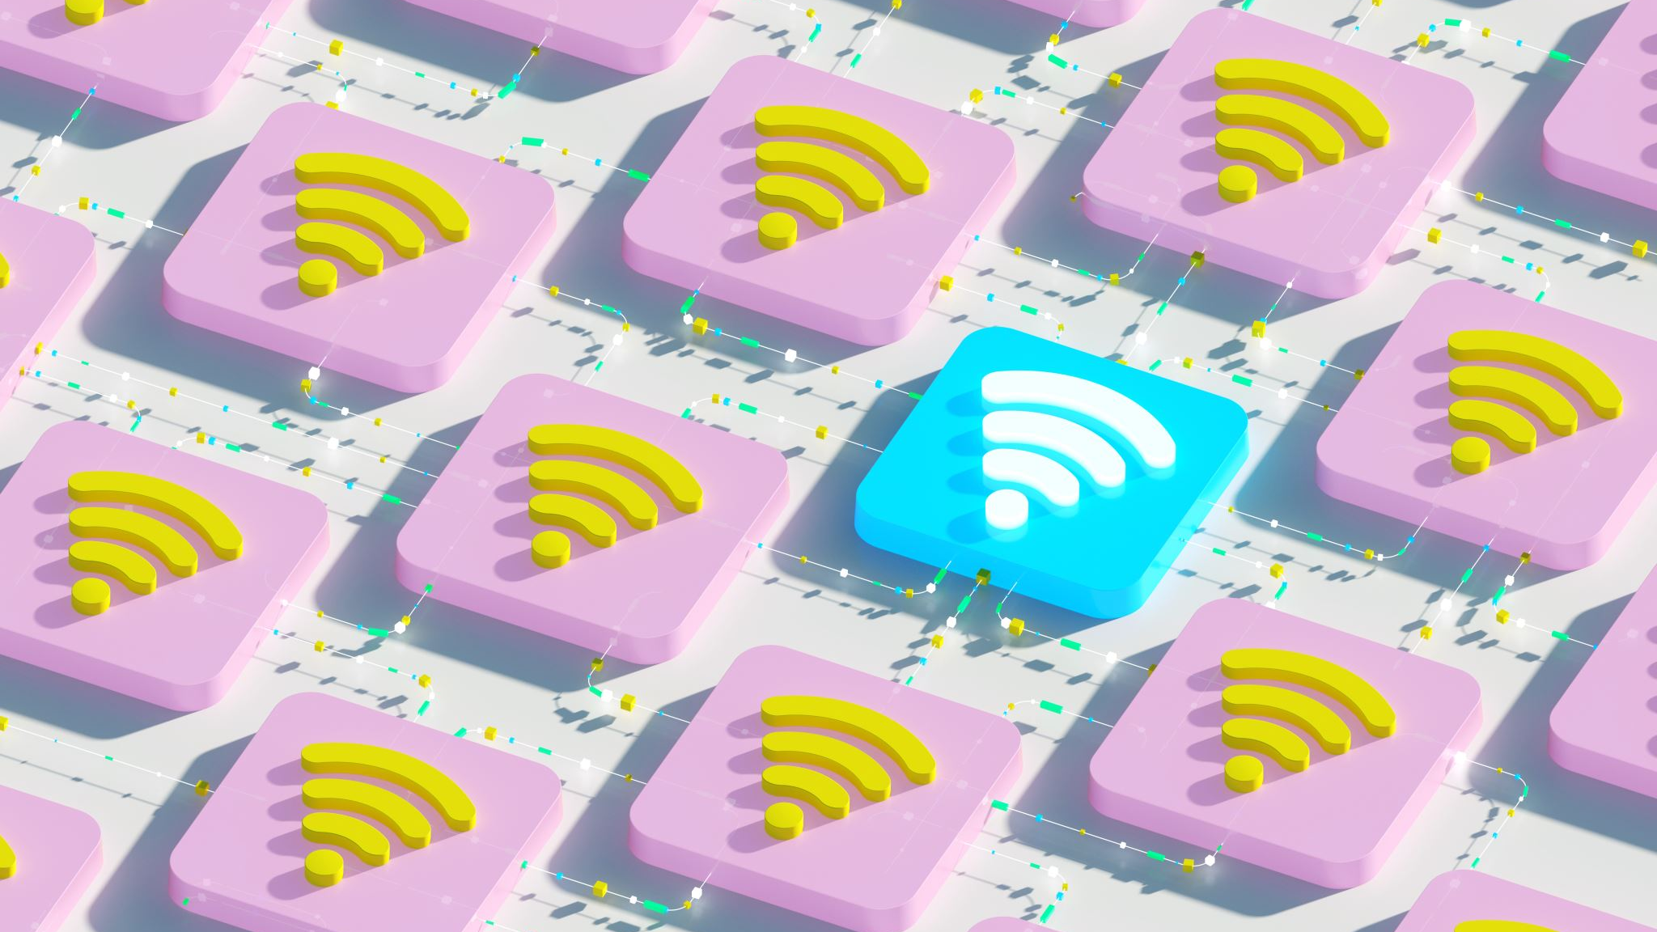
Wi-Fi kablosuz bağlantıları gerçekleşirken güvenliği sağlayan ve bu amaçla aktarımların şifrelenerek gerçekleşmesine yardımcı olan güvenlik protokolleri mevcuttur. Şu an için Wi-Fi güvenliği konusunda en çok tercih edilen ve en az güvenlik zafiyetine sahip olan şifreleme türü WPA2 olarak bilinir.

Slide 17
Wi-Fi Teknolojisinin Gelişimi
Kablosuz ağ teknolojisinin ilk yıllarında, donanımının oldukça pahalı olması sebebiyle, yalnızca kablolama olanağının zor olduğu yerlerde bir alternatif olarak kullanıldı. 1990’lı yıllarda 802.11 standardının bulunmasıyla Wİ-Fİ geliştirildi. Kablolu bağlantı sistemlerine göre daha ekonomik ve kullanışlı olan Wi-Fi, çok fazla kullanıcı tarafından benimsendi ve yaygınlaşarak geniş bir kullanım alanına ulaştı.
Zaman içerisinde, sabit noktalar için de Wi-Fi teknolojileri geliştirildi. Motorola Canopy benzeri teknolojiler genel tabirle “sabit kablosuz” olarak isimlendirildi. Wi-Fi teknolojisine alternatif olarak 2G, 3G, 4G ve LTE gibi, akıllı telefon gibi cihazlarda kullanılabilecek kablosuz teknolojiler de geliştirildi.

Slide 18
Özellikleri
Lisans gerektirmeyen frekanslarda çalışır
Ağ için kablolama gereksinimi yoktur, böylece kablo çekilemeyecek binalarda veya binalar arası bağlantılarda kolaylık sağlar.
Diğer kablosuz çözümlere göre çok daha ucuz ve kolay alınıp kurulabilir.
Birden çok kablosuz erişim noktası kullanılan ağlarda kablosuz dolaşım ile kablosuz iletişim kesilmeden bir erişim noktasından diğerine geçiş yapılabilir.
WEP, WPA ve benzeri kablosuz şifreleme yöntemleri veya IEEE 802.1x gibi yetkilendirme yöntemleriyle çeşitli güvenlik seçenekleri sunar.
Wi-Fi Global bir standart kümesidir, dünyanın her yerinde aynı şekilde çalışır.

Slide 19
Menzili
Wi-Fi ağlarının menzili kullanılan ortama göre oldukça değişik mesafelere ulaşmaktadır. Bu sinyal kalitesinin çevredeki yapılara bağlı olarak düşmesiyle alakalı bir durumdur. Sinyal seviyesindeki düşüş ile hız kaybı da oluşmaktadır. Teorik olarak 300 mbit olarak ifade edilen hız çevresel faktörlere göre 0 mbit'e kadar düşmekte bu durum da bağlantıda kopmalara neden olmaktadır. Teorik olarak 1.5 km ile ifade edilen menzil, kapalı alanlarda ve mevcut engellere bağlı olarak 300 metreye kadar düşmektedir.

Slide 20
Olumsuzlukları
Lisans gerektirmeyen frekans aralıklarında çalıştığı için, Wi-Fi cihazlar diğer kablosuz cihazlarla çakışabilir veya birbirlerinin iletişimini engelleyebilirler.
2.4 GHz frekans aralığında çalışan 802.11b ve 802.11g uyumlu cihazların iletişim kalitesi ve hızı, diğer Wi-Fi cihazlar dışında, Bluetooth, mikrodalga fırın, telsiz telefon, bazı telsizler ve benzeri radyo sinyalleriyle çalışan cihazlar tarafından düşürülebilir veya tamamen engellenebilir.
Wi-Fi için yapılan uluslararası düzenlemelerin tümü aynı olmadığı için değişik ülkeler için üretilen cihazların bazı kanallarda uyumsuzluk çıkarması olasıdır.
Diğer standartlara göre güç tüketimi oldukça yüksektir.
Kablosuz olsa dahi gereksinimleri çoktur.
En yaygın kablosuz şifreleme standardı, WEP'in, düzgün yapılandırıldığında bile kolaylıkla kırılabildiği görülmüştür. 2003 te cihazlarda kullanılmaya başlanan WPA ve WPA2 şifreleme standartları ise bu sorunu çözmeyi amaçlamıştır.
Wi-Fi kullanıcılarının küçük bir kısmı, Wi-Fi kullandıktan sonra bazı sağlık sorunlarıyla karşılaştıklarını bildirmişlerdir. Wi-Fi hastalığı veya Wi-Fi duyarlılığının, olağandışı baş ağrısıyla birlikte şu belirtileri gösterdiği bildirilmiştir: mide bulantısı, kalpte ritim düzensizliği, denge kaybı ve baş dönmesi, göğüs ağrısı, aşırı stres, panik atak ve idrak ile ilgili sorunlar. Bazı sağlık uzmanları, bu sağlık sorunlarını nörolojik unsurlarla açıklamıştır.

Slide 21
Sorular
1) Bluetooth , NFC farklarından 3 tanesini yazınız.
2) Wİ-Fİ özellikleri nelerdir?
3) Wi-Fİ olumsuzlukları nelerdir?

Slide 22
Cevaplar
1)
NFC bluetooth’a göre çok daha az güç tüketmektedir. NFC büyük bir güç kaynağı olmadan da çalışabilmektedir.
Güç tasarrufu nedeniyle NFC’nin iletim aralığı bluetooth’a göre kısadır. Bu bir dezavantaj olarak değerlendirilmektedir.
NFC yaklaşık 10 cm, sadece birkaç inçlik bir menzile sahipken, Bluetooth bağlantıları kaynaktan 10 metre veya daha fazla mesafeye kadar veri iletebilir.
Diğer bir dezavantaj, NFC'nin Bluetooth'tan biraz daha yavaş olmasıdır. Bluetooth 2.1 ile 2,1 Mbit/s veya Bluetooth Low Energy ile yaklaşık 1 Mbit/s ile karşılaştırıldığında, verileri yalnızca 424 kbit/s maksimum hızda iletir.
NFC’nin önemli avantajlarından biri Endüktif kuplaj kullanımı ve manuel eşleştirmenin olmaması nedeniyle, iki cihaz arasında bağlantı kurmak saniyenin onda birinden daha kısa sürer.
2)
Lisans gerektirmeyen frekanslarda çalışır
Ağ için kablolama gereksinimi yoktur, böylece kablo çekilemeyecek binalarda veya binalar arası bağlantılarda kolaylık sağlar.
Diğer kablosuz çözümlere göre çok daha ucuz ve kolay alınıp kurulabilir.
Birden çok kablosuz erişim noktası kullanılan ağlarda kablosuz dolaşım ile kablosuz iletişim kesilmeden bir erişim noktasından diğerine geçiş yapılabilir.
WEP, WPA ve benzeri kablosuz şifreleme yöntemleri veya IEEE 802.1x gibi yetkilendirme yöntemleriyle çeşitli güvenlik seçenekleri sunar.
Wi-Fi Global bir standart kümesidir, dünyanın her yerinde aynı şekilde çalışır.

Slide 23
3)
Lisans gerektirmeyen frekans aralıklarında çalıştığı için, Wi-Fi cihazlar diğer kablosuz cihazlarla çakışabilir veya birbirlerinin iletişimini engelleyebilirler.
2.4 GHz frekans aralığında çalışan 802.11b ve 802.11g uyumlu cihazların iletişim kalitesi ve hızı, diğer Wi-Fi cihazlar dışında, Bluetooth, mikrodalga fırın, telsiz telefon, bazı telsizler ve benzeri radyo sinyalleriyle çalışan cihazlar tarafından düşürülebilir veya tamamen engellenebilir.
Wi-Fi için yapılan uluslararası düzenlemelerin tümü aynı olmadığı için değişik ülkeler için üretilen cihazların bazı kanallarda uyumsuzluk çıkarması olasıdır.
Diğer standartlara göre güç tüketimi oldukça yüksektir.
Kablosuz olsa dahi gereksinimleri çoktur.
En yaygın kablosuz şifreleme standardı, WEP'in, düzgün yapılandırıldığında bile kolaylıkla kırılabildiği görülmüştür. 2003 te cihazlarda kullanılmaya başlanan WPA ve WPA2 şifreleme standartları ise bu sorunu çözmeyi amaçlamıştır.
Wi-Fi kullanıcılarının küçük bir kısmı, Wi-Fi kullandıktan sonra bazı sağlık sorunlarıyla karşılaştıklarını bildirmişlerdir. Wi-Fi hastalığı veya Wi-Fi duyarlılığının, olağandışı baş ağrısıyla birlikte şu belirtileri gösterdiği bildirilmiştir: mide bulantısı, kalpte ritim düzensizliği, denge kaybı ve baş dönmesi, göğüs ağrısı, aşırı stres, panik atak ve idrak ile ilgili sorunlar. Bazı sağlık uzmanları, bu sağlık sorunlarını nörolojik unsurlarla açıklamıştır.

Slide 24
Kaynakça
https://www.technopat.net/2012/04/03/dunden-bugune-butun-yonleriyle-bluetooth/
https://www.ticimax.com/blog/nfc-nedir-nasil-kullanilir-nfc-hakkinda-bilmeniz-gerekenler
https://www.webtekno.com/nfc-nedir-nasil-kullanilir-h88991.html
https://www.vargonen.com/blog/wi-fi-nedir-wifi-teknolojisi/
https://www.netser.com.tr/tr/blog/nfc-nedir

Slide 25
Hazırlayanlar
İlke Cem Akın -193405003
Ramazan Kapar - 193405032

